Slide 1
第4章
短期经济波动的基本理论：AS-AD模型

Slide 2
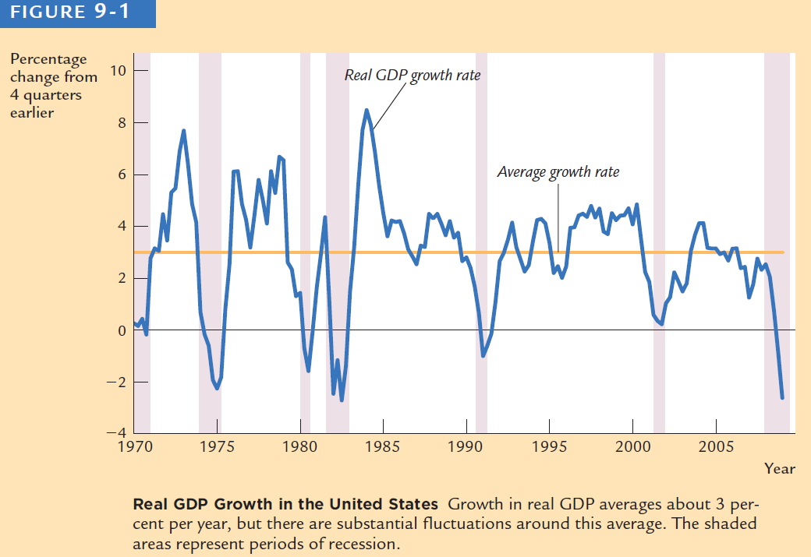

Slide 3
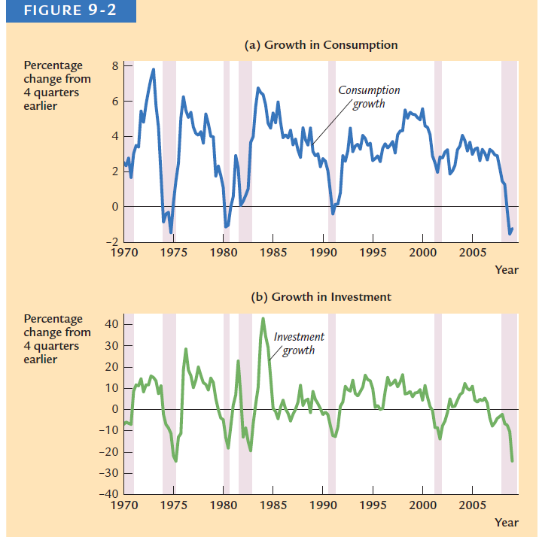

Slide 4
宏观经济学中的时间维度：
Short run
Long run
The very long run
技术既定
资本存量既定
价格刚性
价格灵活
技术进步
资本积累
假设供求相等

Slide 5
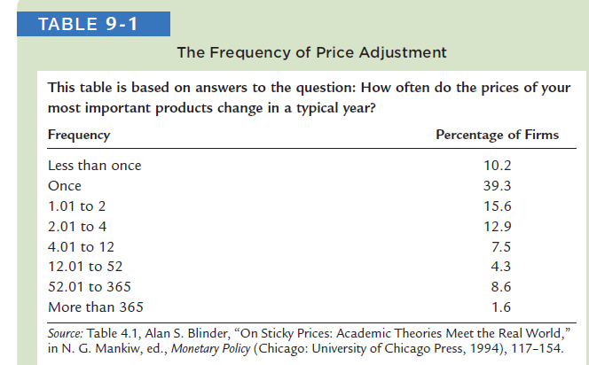

Slide 6
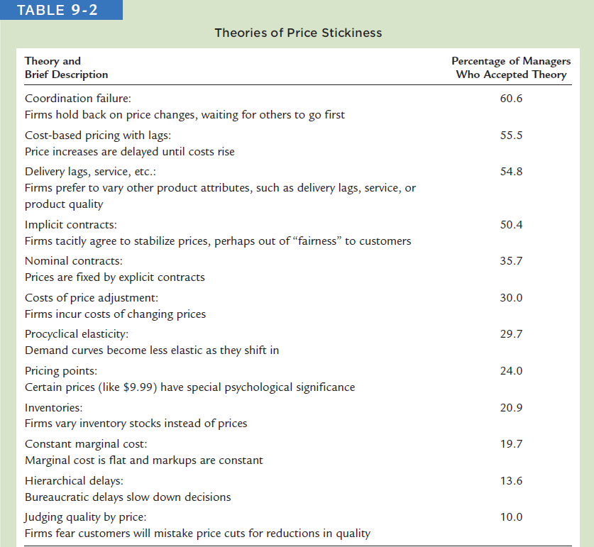

Slide 7
总需求分析
用总需求曲线分析总需求的决定
1.1 The AD Curve
曲线本身描述总需求和一般物价水平之间的关系：
物价水平下降导致总需求量增加
曲线的移动可以用来说明一般物价以外因素对总需求的影响

Slide 8
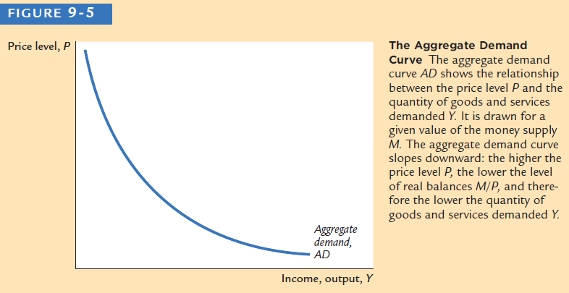

Slide 9
1.2 为什么总需求曲线向右下方倾斜？
Y = C + I + G + NX, NX = X – M
财富效应——价格下降，人们更富有，增加消费。
利率效应——价格下降，货币需求减少，购买股票、债券，利率下降，投资增加。
汇率效应——价格降低，利率下降，资产外逃，购买外汇，本币贬值，出口增加，进口减少。

Slide 10
1.3 总需求曲线的移动：总物价之外的因素对总需求的影响
Y = C + I + G + NX, NX = X – IM
消费方面的因素
利率，消费信心，消费偏好，股票市场，税收政策
投资方面的因素
利率（货币政策），技术进步，商业信心政府购买
政府购买开支的财政政策
国际经济因素
汇率，国外价格，国外经济景气

Slide 11
价格，P
A
B
AD₂
AD₁
总产出， Y

Slide 12
2.总供给分析
用总供给曲线分析总供给的决定。
在价格-产量坐标系里，总供给曲线表示物价对总供给影响，其移动则表示了物价以外其他因素的影响。
经济中的产品价格在供求发生变化时所作的调整并不像股票市场那样是立即发生的，因此我们需要区分物价未能充分调整和获得充分调整两种情况来分析总供给曲线
因此，总供给曲线分为SR和LR两种。

Slide 13
2.总供给分析
2.1 长期总供给曲线, Long Run Aggregate Supply, LRAS
长期的含义——长期趋势，总供求总体上趋于相等
总供给与一般物价无关，因此，从静态的角度看，在物价-产量的坐标系里，LRAS是垂直的
从动态的角度看，生产能力不断提升，LRAS会随之右移。

Slide 14
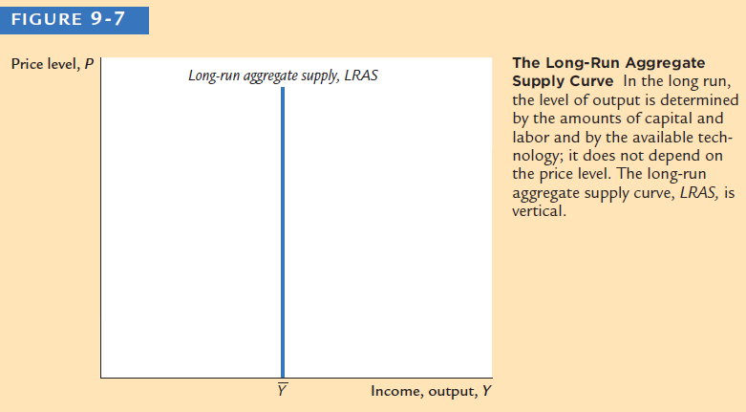
The Long Run Aggregate Supply
Y = F ( K , L )
= Y

Slide 15
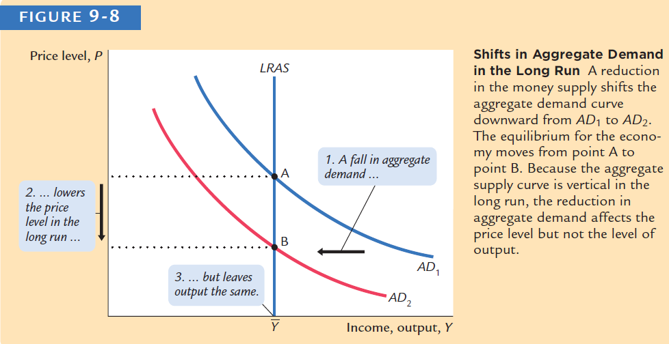
Long Run Aggregate Supply and Aggregate Demand

Slide 16
2.2 短期总供给曲线 sras
短期是指至少部分商品价格处于刚性状态，因为种种原因没有调整，例如有些企业本来就设定了价格调整所需要的时间；或者有些企业规定如果所需要的价格调整幅度不大的话就暂时不调整。
短期总供给曲线讨论在价格未充分调整时一般物价和总供给之间的关系。这种关系存在各种可能性

Slide 17
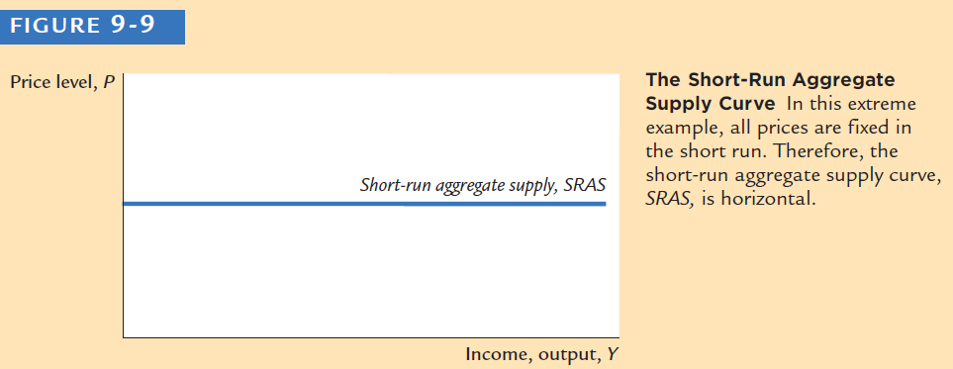
SRAS 1:水平的情形 当经济极度萧条时，在给定的价格下，企业供给根据需求增减而不调整价格 或者在极端的时期

Slide 18
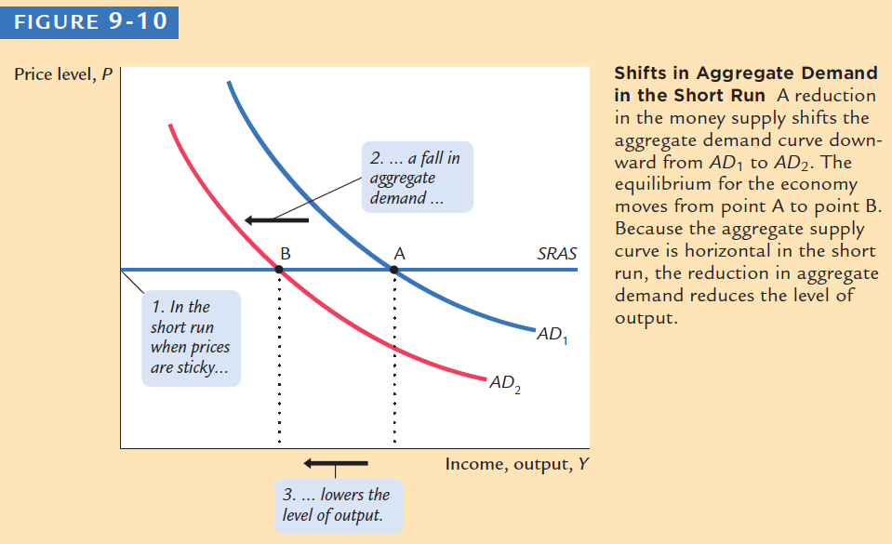
SRAS 1 情形下的产量决定

Slide 19
SRAS 2: 倾斜的情形 随着价格的提高，总供给增加 一般出现在接近充分就业的时候 或者时间较长
价格，P
LRAS
SRAS
C
B
A
总产出， Y

Slide 20
SRAS 2 情形下的产量决定 随着总需求的变化，价格与产量都会调整
价格，P
LRAS
SRAS
E
F
AD2
AD1
Y*
总产出， Y

Slide 21
SRAS的总结：常规的SRAS是什么样？ 常规而言，SRAS曲线是上述情形的组合； 但是在教科书中，我们常常简化。不同的教科书可能有不同的形状。
价格，P
LRAS
SRAS
E
B
C
A
AD₃
AD₁
AD₂
Y*
总产出， Y

Slide 22
2.3 从SRAS到LRAS
价格，P
LRAS
SRAS 2
SRAS 1
P 2
C
B
P 1
A
总产出， Y

Slide 23
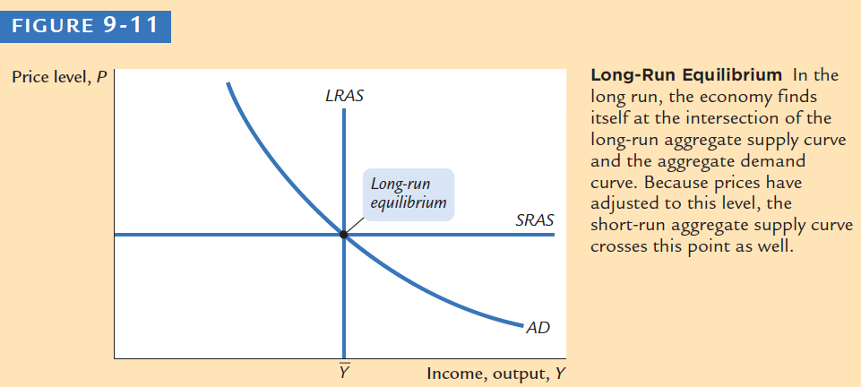
3. 总供给与总需求相互作用与产量决定 3.1 The Long Run Equilibrium

Slide 24
Long run equilibrium
价格，P
LRAS
SRAS
E
总产出， Y

Slide 25
3.2 长期均衡如何实现？从短期到长期
长期均衡一旦因为某种原因被打破，例如由于总需求的减少导致，一定会经过先恢复短期均衡再恢复长期均衡的过程。
首先，总需求减少在瞬间带来失衡，从SRAS和LRAS两个角度都出现产品过剩，供过于求，处于图中的A点。
然后，在市场机制作用下，AS>AD➔价格部分下降➔AD与SRAS均衡，处于图中的F点。
从长期看，因为经济仍然处于过剩状态，因此假以时日，企业必将继续降低价格，这意味着SRAS下移或右移。同时刺激需求，增加产量，这个过程一直持续到充分就业。

Slide 26
3.2 长期均衡如何实现？从短期到长期
LRAS
SRAS₁
P₁
E
AD₁

Slide 27
3.2 长期均衡如何实现？从短期到长期
LRAS
1总需求减少
SRAS₁
P₁
E
A
AD₁
AD₂

Slide 28
3.2 长期均衡如何实现？从短期到长期
LRAS
1总需求减少
SRAS₁
P₁
3. 总需求增加，总供给减少
E
A
2. 价格下降
AD₁
P₂
F
G
AD₂

Slide 29
3.2 长期均衡如何实现？从短期到长期
LRAS
1总需求减少
SRAS₁
SRAS₂
P₁
E
4. 总供给增加
A
3. 总需求增加，总供给减少
2. 价格下降
AD₁
P₂
F
6. 总需求增加
5. 价格下降
G
P₃
AD₂

Slide 30
AS-AD模型的应用：经济波动与稳定性政策
当我们关注宏观经济表现时，已经能够了解到，无论是哪种因素引起宏观经济变化，都是通过总供给或者总需求发力的。
历史上总需求方面冲击：
朝鲜战争之于美国和日本，
越南战争之于美国和日本
放开计划生育限制之于中国（可能）
历史上总供给方面的冲击：
石油危机下的滞涨
新经济
911恐怖袭击

Slide 31
AS-AD模型的应用：经济波动与稳定性政策
无论是什么原因带来的宏观经济波动，我们可以借助于AS-AD框架来讨论，正如前面所分析的那样。下面我们挑一个供给方面的冲击，不利的冲击。比如20世纪70年代石油危机带来的滞涨。

Slide 32
初始状态
LRAS
SRAS1
P1
E
AD1
Y*

Slide 33
石油危机➔总供给减少
SRAS2
LRAS
SRAS1
P1
E
AD1
Y*

Slide 34
短期：石油危机➔总供给减少
SRAS2
LRAS
P2
A
SRAS1
B
P1
E
AD1
Y*

Slide 35
长期：总供给增加
SRAS2
LRAS
P2
A
SRAS1
B
F
P1
E
AD1
Y*

Slide 36
长期：总供给增加
SRAS2
LRAS
A
SRAS1
P2
B
F
P1
E
AD1
Y*

Slide 37
以上是没有政府介入的情况。
假设政府理解介入，以总需求管理政策调节宏观经济。那么结果是

Slide 38
短期：石油危机➔总供给减少
SRAS2
LRAS
P2
A
SRAS1
F
P1
AD1
E
Y*

Slide 39
短期：石油危机➔总供给减少➔扩展性政策刺激需求
SRAS2
LRAS
P2
A
SRAS1
F
P1
AD1
E
Y*

Slide 40
短期：石油危机➔总供给减少➔扩展性政策刺激需求
SRAS2
LRAS
P2
A
SRAS1
F
P1
AD1
E
Y*

Slide 41
接下来假设SRAS是水平的，分析思路是一样的。

Slide 42
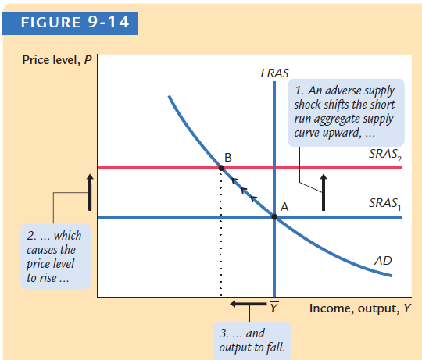
Adverse Shocks to Aggregate Supply:
Consequence in the Short run

Slide 43
Adverse Shocks to Aggregate Supply:
Consequence in the Long Run

Slide 44
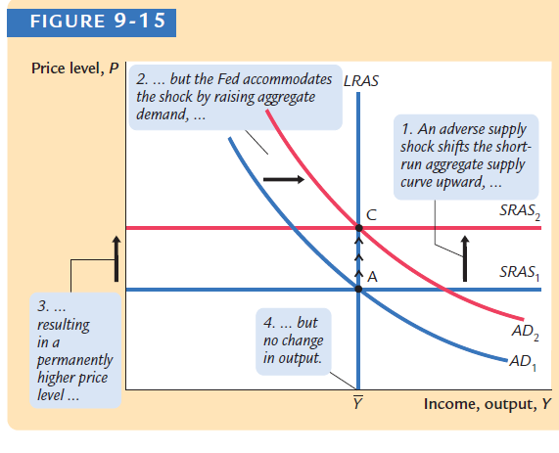
Adverse Shocks to Aggregate Supply: Stabilization Policy

Slide 45
结论：
1.宏观经济总量由供给侧和需求侧共同决定；相应地，经济波动也是来自或者供给侧的冲击或者需求侧的冲击。
2. 宏观经济受到冲击之后，短期内经济会偏离充分就业均衡。但是长期会在市场机制的作用下回到充分就业均衡，只是价格会发生变化。
3. 政府如果要应对外在冲击带来的经济波动，可以通过总需求管理政策进行。但是产量稳定与物价稳定不能兼顾。

